Slide 1
Land-XI
프로토타입
UX 구조 분석 및 설계 방향 제안
2026.04
UI 구성 검토
의견서

Slide 2
AI 공간정보 플랫폼 UI 트렌드
지도 퍼스트
레이어 상시 노출
프로그레시브
디스클로저
역할 기반 UI
대시보드가 아닌 지도가
기본 진입점
레이어 패널은 항상
접근 가능한 구조
사용자 행동에 따라
점진적으로 정보 표출
분석가·관리자·열람자별
메뉴와 기능 분리

Slide 3
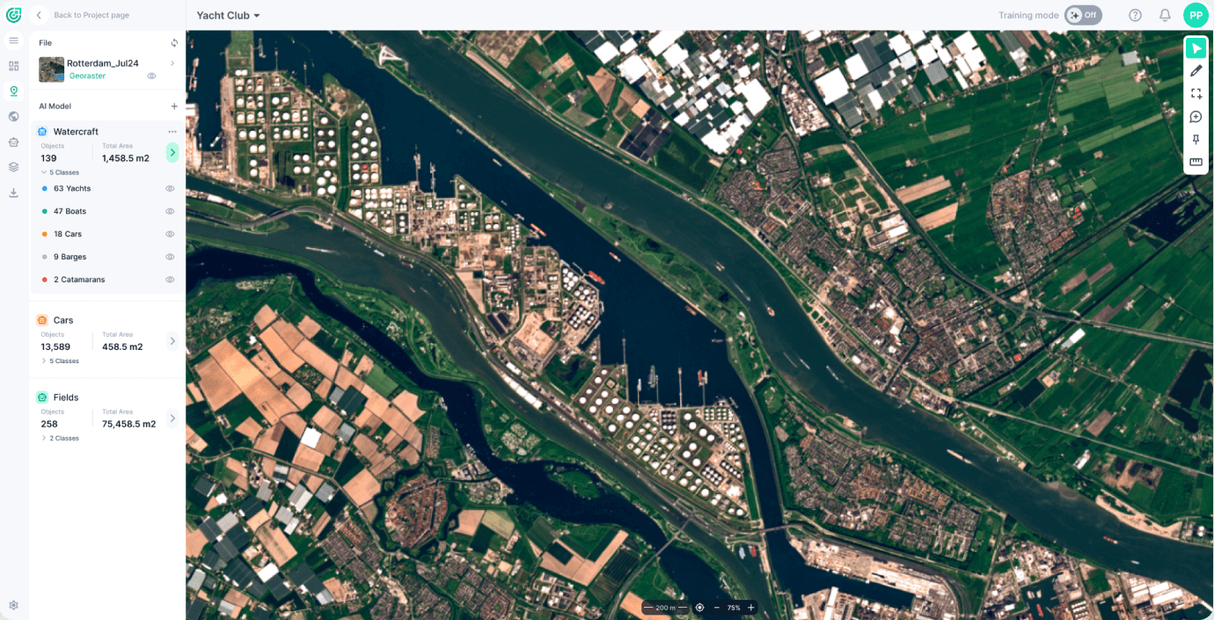
벤치마킹 — FlyPix AI
위성/드론 영상 AI 분석 플랫폼
지도가 기본 화면
좌측에 AI 탐지 결과 상시 표시
상단 바 최소화 (프로젝트명 + 모드 전환만)
영상 업로드 → 모델 선택 → 분석
단일 워크스페이스 내 완결
flypix.ai/platform

Slide 4
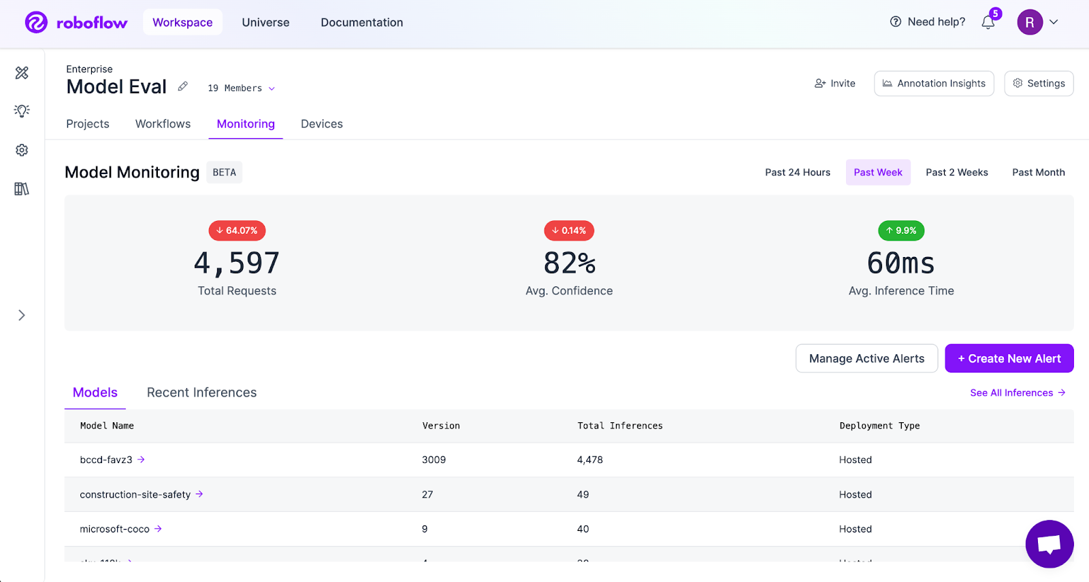
벤치마킹 — Roboflow
컴퓨터 비전 모델 관리·배포 플랫폼
KPI 카드 제공
요청 수, 평균 신뢰도, 추론 시간
상단 탭 4개만 배치
Projects / Workflows / Monitoring / Devices
전체 파이프라인을
하나의 플랫폼에서 관리

Slide 5
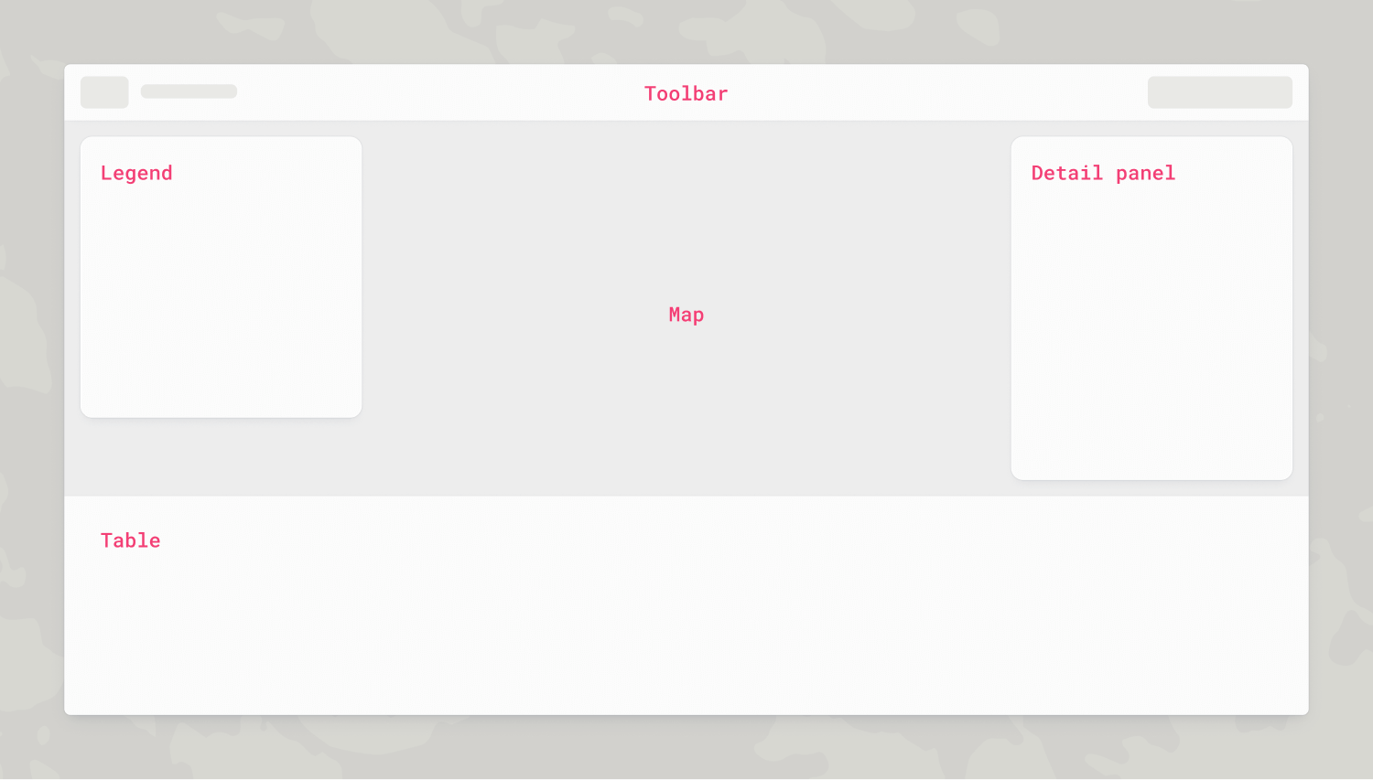
벤치마킹 — Felt
UI 구조 참고 (지도 기반 협업 플랫폼)
레이어(Legend) 좌측 상시 노출
상세 패널은 클릭 시에만 우측 표시
탭 전환 없이 여러 패널 동시 참조 가능
Toolbar 상단 5개 이내

Slide 6
벤치마킹 비교
항목 | FlyPix AI | Roboflow | Felt | Land-XI
서비스 성격 | 영상 AI 분석 | 모델 관리·배포 | 지도 협업 | AI 분석 + 지도
기본 진입 | 지도 | 프로젝트 목록 | 지도 | 대시보드
탑 메뉴 수 | 3~4개 | 4개 | 5개 | 9개
지도 레이어 | 좌측 상시 | N/A | 좌측 상시 | 탭 전환
권한 분기 | 역할 기반 | 팀/개인 | 편집/뷰어 | 3단계
AI 분석 플랫폼들은 탑 메뉴 4~5개, 레이어 상시 노출이 표준
Land-XI의 권한별 3단계 UI 분기는 벤치마킹 대비 강점

Slide 7
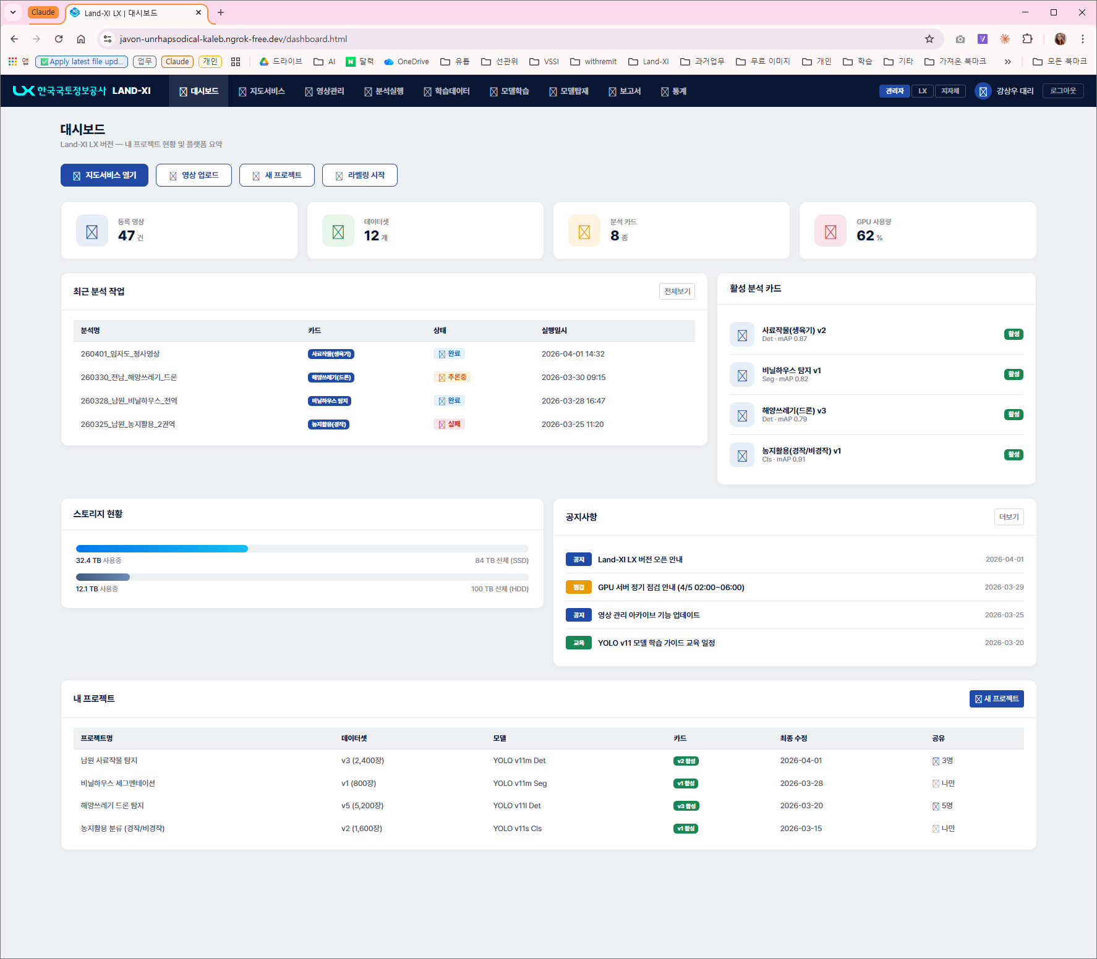
탑 네비게이션 구조 분석
메뉴 수 | 필요 너비 | 최소 해상도
5개 | ~480px | 태블릿 이상
7개 | ~672px | 1024px+
9개 | ~864px | 1440px+ 필수
우려 9개 수평 나열 시 1280px 미만에서 잘림 NNG 기준 권장 메뉴 수: 5~7개 대안 핵심(대시보드·지도·보고서)과
관리(영상·학습·모델) 2단 그룹핑

Slide 8
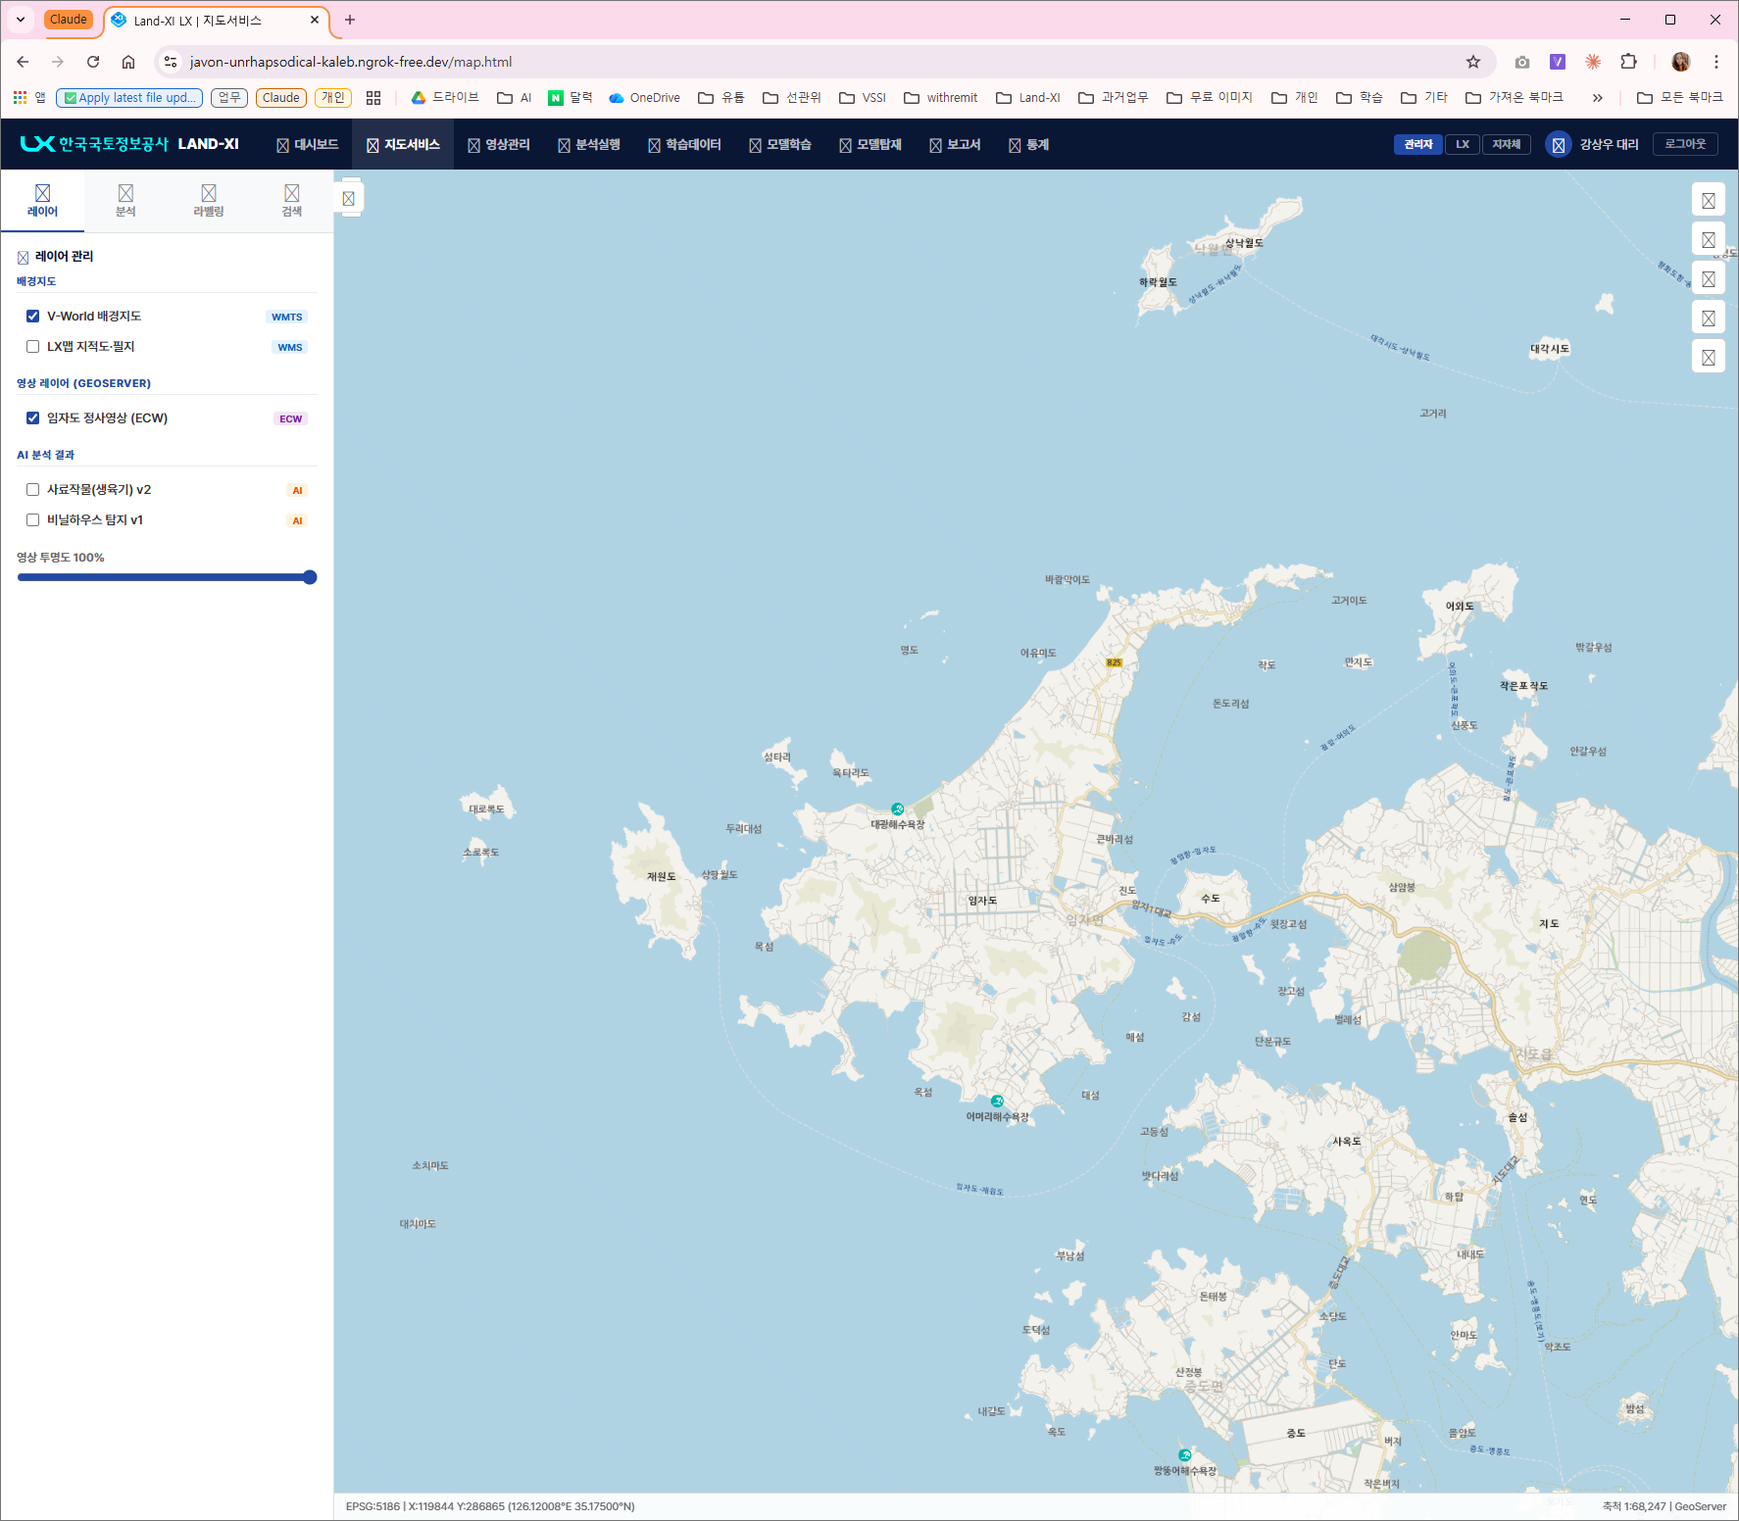
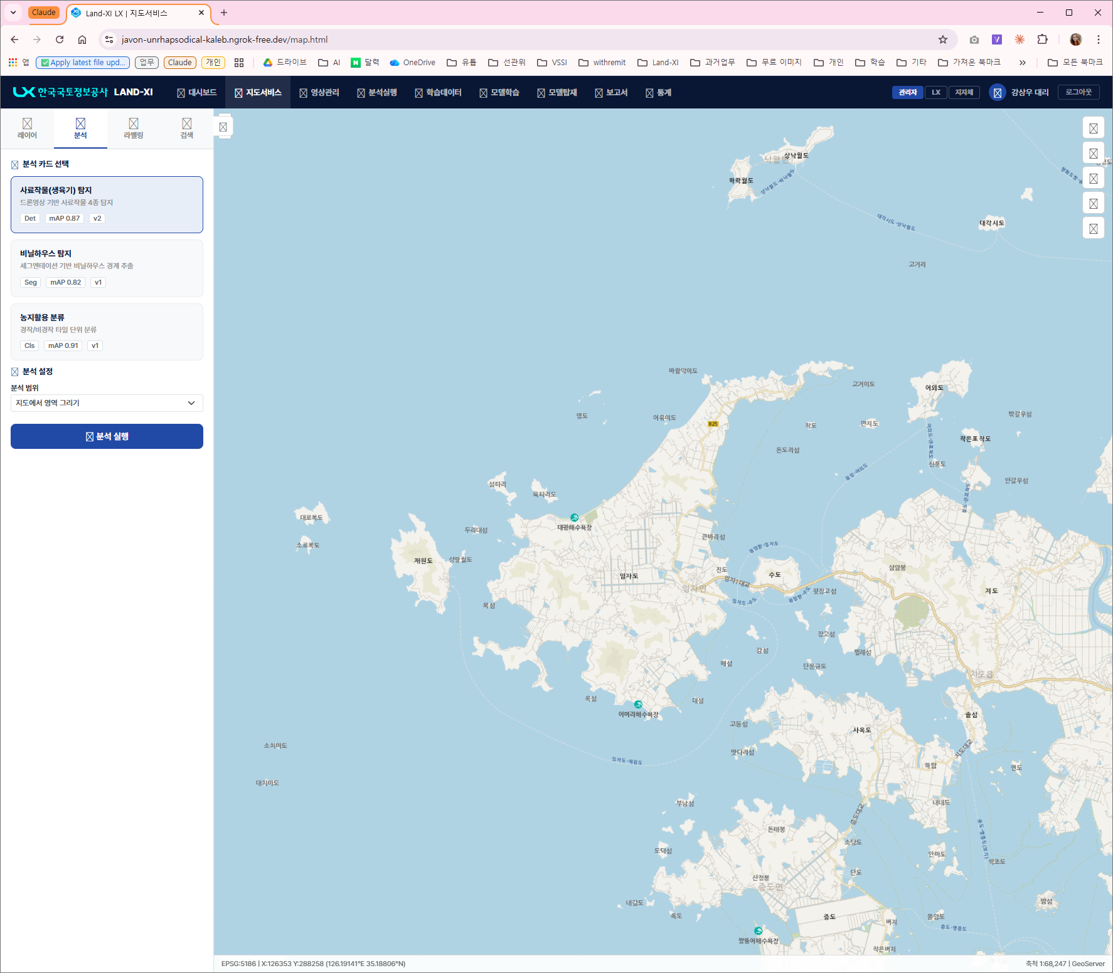
사이드바 탭 구조 분석
컨텍스트 유실 탭 전환 시 이전 상태 소멸 성격 혼재 레이어(상시)와 라벨링(전문) 동일 레벨 배치 대안 레이어 상시 노출 +
분석 독립 플로팅 패널
레이어 탭
분석 탭 (레이어 사라짐)

Slide 9
개선 제안 — 네비게이션 구조
현행 9개 수평 나열 → 핵심/관리 2단 그룹핑
현행
대시보드
지도서비스
영상관리
분석설정
학습데이터
모델학습
모델발제
보고서
통계
← 1440px 이상 필수, 메뉴 간 여백 부족
개선안
대시보드
지도서비스
보고서
통계
관리 ▾
영상관리
분석설정
학습데이터
모델학습
모델발제
탑 바 5개 + 관리 드롭다운 → 1024px에서도 안정 대응

Slide 10
개선 제안 — 지도서비스 레이아웃
탭 전환 방식 → 레이어 상시 + 분석 독립 패널
현행
개선안
레이어
분석
라벨링
검색
레이어
국가하천 ●
지방하천 ●
소하천 ●
인허가 ●
걸침 ●
구역내 ●
분석 패널
(독립 플로팅)
레이어 목록
또는
분석 카드
(택 1)
카드 선택
범위 설정
분석 실행
지도 영역
지도 영역
항상 표시
탭 전환 시
컨텍스트 유실
레이어를 보면서 동시에 분석 실행 가능

Slide 11
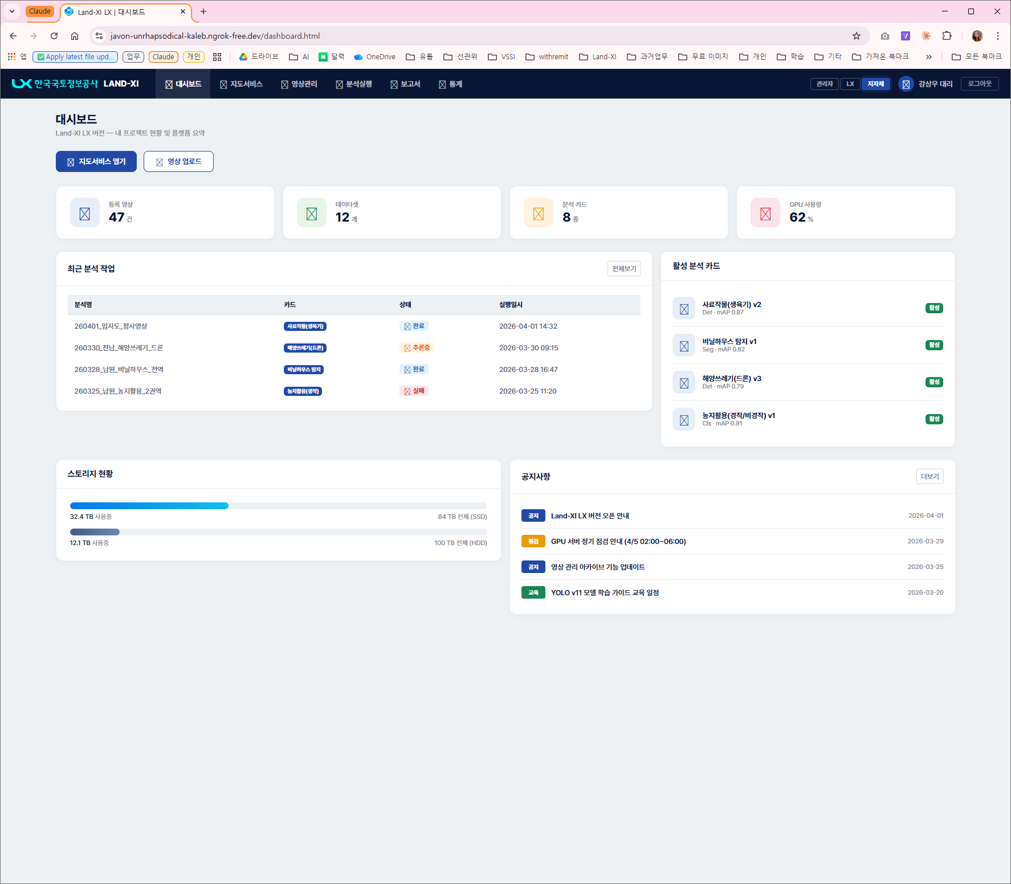
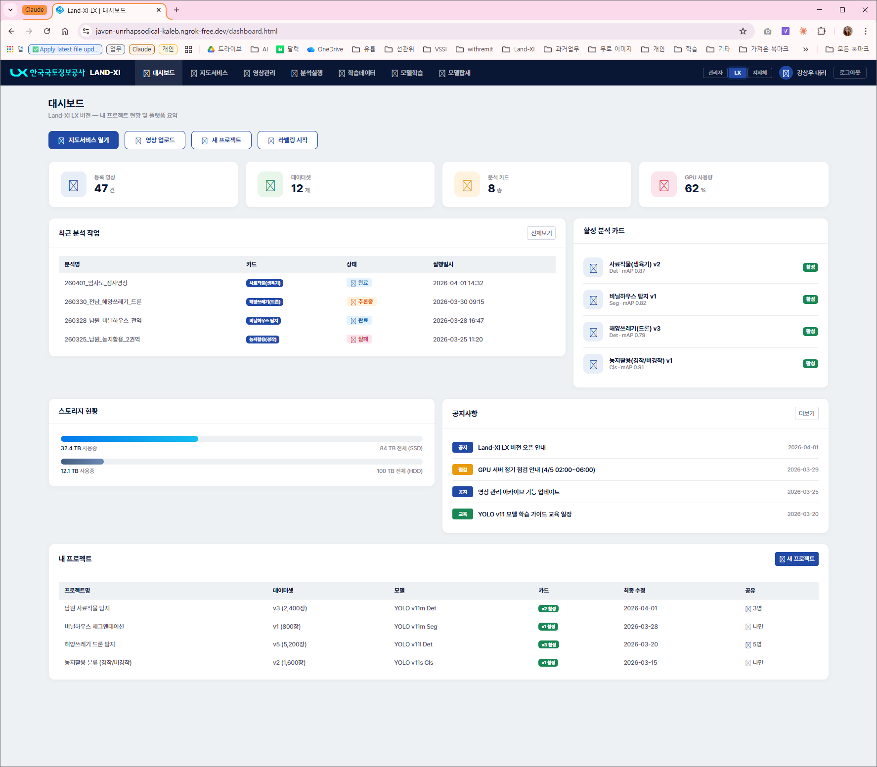
진입점 & 권한별 UI 분기
대시보드 기본 진입 — 검토 필요 지도 업무 사용자에게 불필요한 동선
역할별 분기 권장 (관리자→대시보드, 열람자→지도)
권한별 3단계 분기 — 강점 관리자 9개 / LX 7개 / 지자체 6개
메뉴와 버튼이 권한별로 다르게 구성
지자체 뷰 — 6개 메뉴
LX 뷰 — 7개 메뉴

Slide 12
종합 판정
탑 네비게이션 9개
개선 권장
5~7개 그룹핑 또는 2단 분리 필요
사이드바 탭 전환
개선 권장
레이어 상시 노출 + 분석 독립 패널
대시보드 기본 진입
선택적
역할별 분기 권장
권한별 UI 분기
우수
3단계 분기 이미 구현
분석 워크플로우
우수
카드→범위→실행 구조 직관적
디자인 시스템
양호
컴포넌트 일관성 확보, 아이콘 교체 필요

